Slide 1







老年人科技通
课题 1：了解您的智能手机
我的笔记
我可以：
解释什么是智能手机，并列举它的常见功能。
识别主要的实体部件（屏幕、按键、充电接口、摄像头）。
打开/关闭手机并解锁手机。
浏览主屏幕，打开应用程序，找到“设置”，“信息”和“联系人”。
根据我的需要调整基本设置，如屏幕亮度、字体大小和音量。
关键要点
我今天的主要收获是：
支持
我可以通过以下渠道获得帮助：
我的计划
在接下来的一周里，我将会：
1
2
3

Slide 2





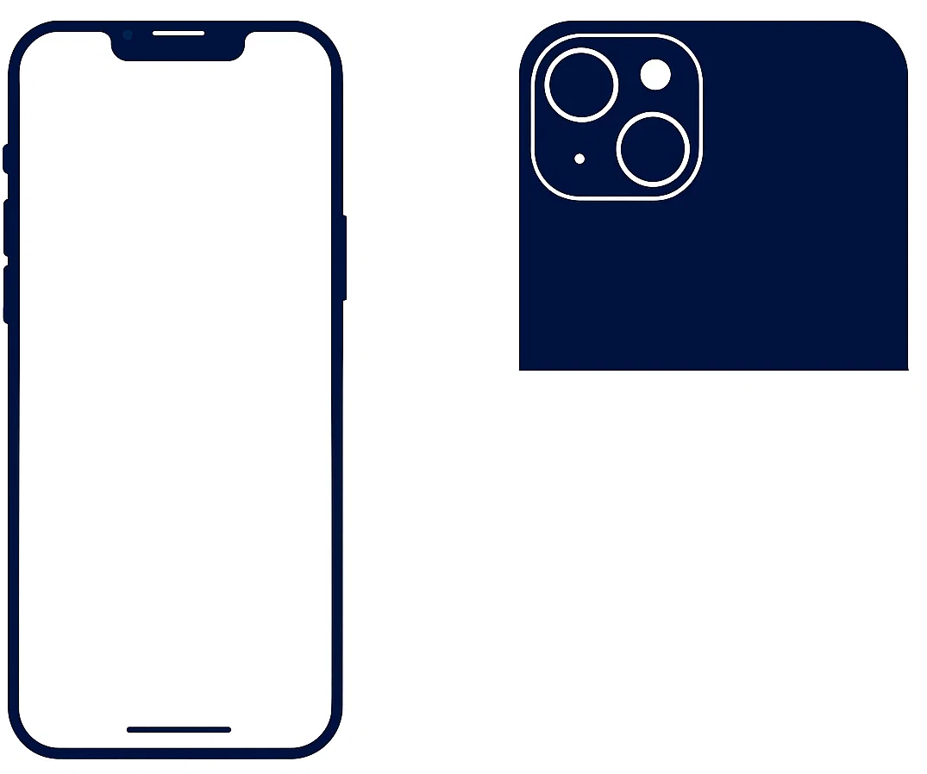
老年人科技通
课题1：了解您的智能手机
什么是智能手机？
智能手机有许多类型。它们都很相似，但又略有不同。智能手机有不同的品牌（比如苹果、三星、LG、摩托罗拉、Pixel、小米），并且每个品牌也有不同的型号（例如 苹果 14、15、16）。
智能手机有两种操作系统：苹果手机使用 苹果 iOS，其他的厂商使用谷歌 Android (安卓)。然而，即使两部手机运行同样的操作系统，并不意味着它们完全相同。
使用您的智能手机来：
打电话
发信息
发邮件
Facetime/视频通话
拍照/录像
上网
主要部件
大多数智能手机都有这些部件：
前置摄像头
侧边按钮
充电口
SIM 卡槽
音量按钮
铃声/静音开关
后置摄像头
闪光灯
开关手机及解锁
开关手机：长按侧边按钮。开机后，手机会保持开启状态。当手机闲置时，会进入“休眠”状态（屏幕变黑），以节省电量。
解锁：轻触按钮或屏幕唤醒手机。为了安全，手机会自动上锁，必须通过密码、指纹或面部识别进行解锁。
操作智能手机
轻击：轻触屏幕选择项目。
轻击并按住：将手指按在屏幕上以移动应用程序。
滚动：手指上下滑动浏览内容。
擦动：手指左右滑动翻页或切换屏幕。
缩放：将两根手指放在屏幕上，向外张开或捏合来放大或缩小。
使用智能助手：
  iOS 的 Siri：说“嘿 Siri”或长按侧边按钮
  Android 的 Google 助手：说“嘿 Google”或长按主屏按钮
调整设置
在“设置”中可以调整：
亮度
文字大小
音量
辅助功能
  使用应用程序
  设置闹钟
  查看天气
  使用计算器
  使用日历安排日程
  使用GPS导航
用户指南
使用相机扫描二维码，或点击链接。
苹果手机
iPhone
安卓手机
Android
1
7
8
6
5
2
4
3

